Slide 1
ВЫПУСКНАЯ КВАЛИФИКАЦИОННАЯ РАБОТА по курсу «Data Science»
Слушатель: Алексеева Анна Александровна

Slide 2
Постановка задачи:
Цель решения задачи: прогнозировать характеристики композиционного материала на основе имеющихся данных.
Входные данные:
- общее описание свойств композиционного материала
- два датасета, которые содержат данные о количественных характеристиках различных свойств и составляющих композитного материала. Всего 13 характеристик.
- постановка задач для решения с помощью методов машинного обучения:
решение задачи регрессии для прогнозирования двух из 13 представленных характеристик
разработка рекомендательной системы (задача регрессии) для прогнозирования показателя «Соотношение матрица-наполнитель»

Slide 3
1 Этап. Изучение и описание датасета
Выходные переменные (исключаются в момент решения задачи из входных):
Задача регрессии 1:
Модуль упругости при растяжении, Гпа
Задача регрессии 2:
Прочность при растяжении, Мпа
Разработка рекомендательной системы:
Соотношение матрица-наполнитель
Первый шаг в обработке данных:
Объединение датасетов по индексу с отсечением последних 17 строк второго датасета
Входные переменные:
Соотношение матрица-наполнитель
Плотность, кг/м3
Модуль упругости, Гпа
Количество отвердителя, м
Содержание эпоксидных групп,%_2
Температура вспышки, С_2
Поверхностная плотность, г/м2
Модуль упругости при растяжении, Гпа
Прочность при растяжении, Мпа
Потребление смолы, г/м2
Угол нашивки, град
Шаг нашивки
Плотность

Slide 4
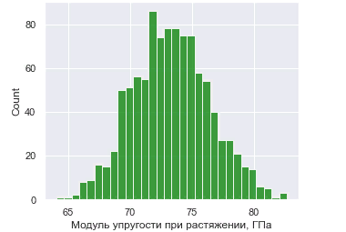
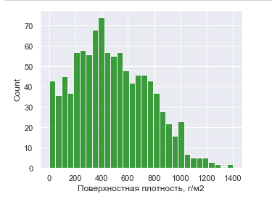
Этап. Разведочный анализ данных
Использованы методы описательной 2 статистики.
Метод describe(). Выявлена одна дискретная величина, отсутствие пропусков в данных.
Нормальное распределение Распределение со смещением вправо

Slide 5
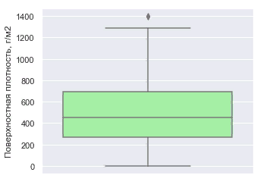
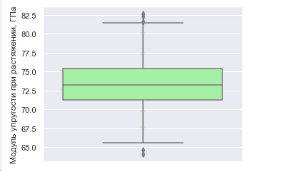
2 Этап. Разведочный анализ данных
Поиск выбросов и правило трех сигм
Диаграмма «Ящик с усами» с наличием выбросов в стороне больших значений | Диаграмма Ящик с усами с наличием выбросов с двух сторон.

Slide 6
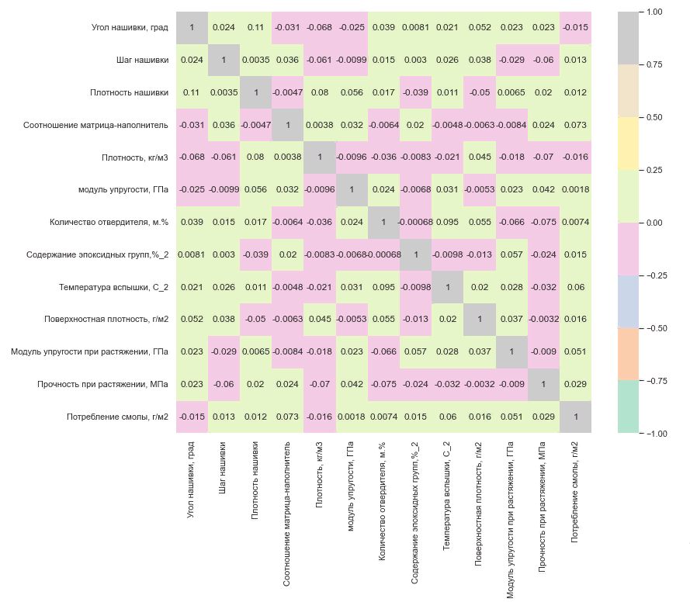
2 Этап. Разведочный анализ данных Тепловая карта коэффициентов корреляции

Slide 7
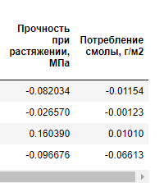
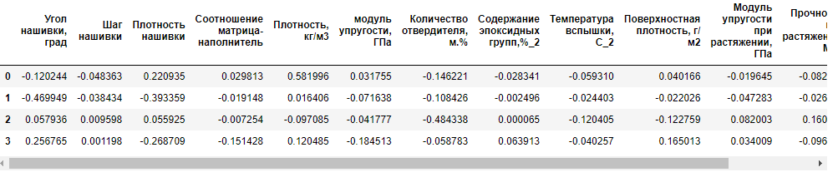
3. Этап. Предобработка данных
1. Расчет количества выбросов и удаление выбросов
2. Нормализация и стандартизация данных
3. Выявление внутренних невидимых факторов, которые будут влиять на модель с помощью метода главных компонент и факторного анализа
Пример факторного анализа на 4 фактора:

Slide 8
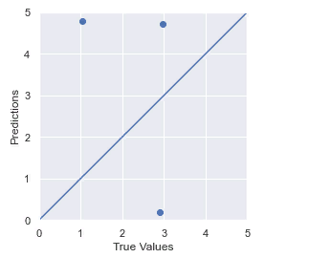
4 Этап. Решение задачи регрессии
Разделение выборки на обучающую и тестовую:
X_train, X_test, y_train, y_test = train_test_split(X, y, test_size=0.3, random_state=1)
Линейная регрессия:
model_LN_1 = LinearRegression()
model_LN_1.fit(X_train, y_train)
y_pred = model_LN_1.predict(X_test)

Slide 9
4 Этап. Решение задачи регрессии
Случайный лес:
random_forest_tuning = RandomForestRegressor(random_state = 42)
param_grid = {
'n_estimators': [20, 40, 60],
'max_features': ['auto', 'sqrt', 'log2'],
'max_depth' : [3,4,5,6]
}
GSCV = GridSearchCV(estimator=random_forest_tuning, param_grid=param_grid,
cv=10, verbose=0)
GSCV.fit(X_train, y_train)
GSCV.best_params_

Slide 10
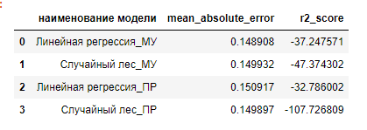

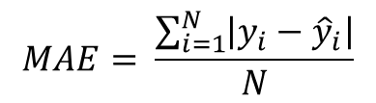
5 Этап. Оценка качества моделей для задачи регрессии
Средняя абсолютная ошибка:
Коэффициент детерминации:
$$MAE= \frac{\sum_{i=1}^{N}{\left|y_{i}−{\hat{y}}_{i}\right|}}{N}$$

Slide 11
Этап 6. Решение задачи по разработке рекомендательной модели с использованием нейронных сетей
Многослойный персептрон:
def build_and_compile_model(norm):
model = keras.Sequential([
norm,
layers.Dense(256, activation='relu'),
layers.Dense(256, activation='relu'),
layers.Dense(64, activation='linear'),
layers.Dense(1)
])
model.compile(loss='mean_squared_error',
optimizer=tf.keras.optimizers.Adam(0.0001))
return model
Гиперпараметры модели:
- количество скрытых слоев
- количество нейронов на слое
- активационная функция
- количество нейронов на выходном слое
- оптимизатор
- метрика оценки качества
Так же задается количество эпох

Slide 12
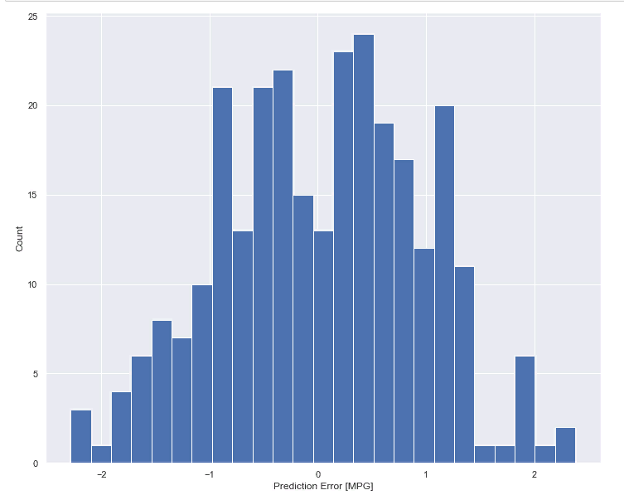
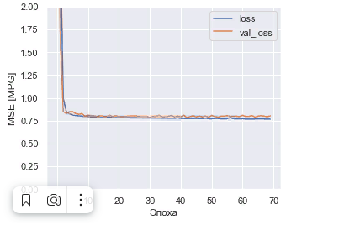
Этап 7. Оценка качества модели
Изменение MSE за время обучения модели
Распределение ошибки (test predictions – y test)

Slide 13
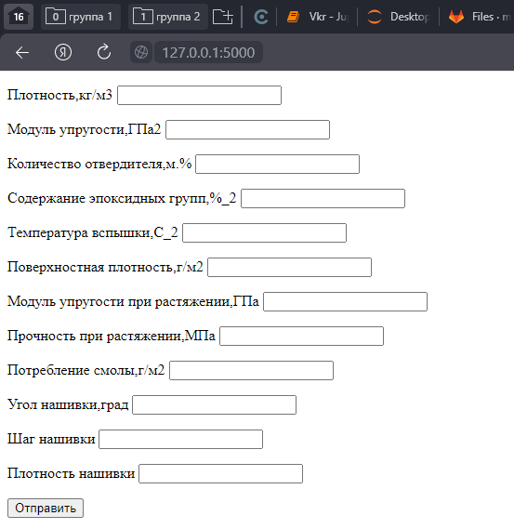
Этап 8. Разработка приложения для рекомендательной системы. Интерпретатор Flask
http://127.0.0.1:5000/start1

Slide 14
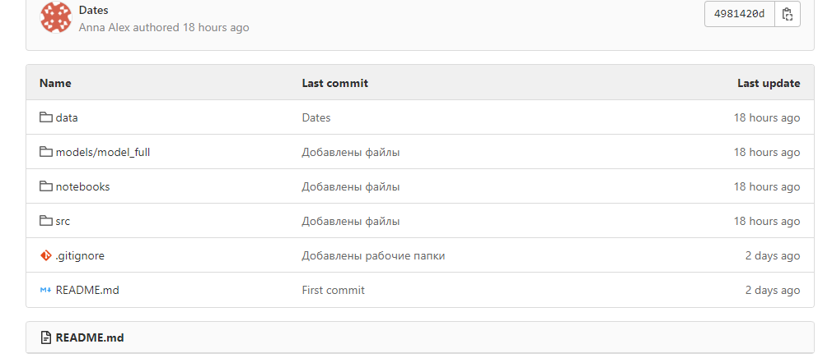
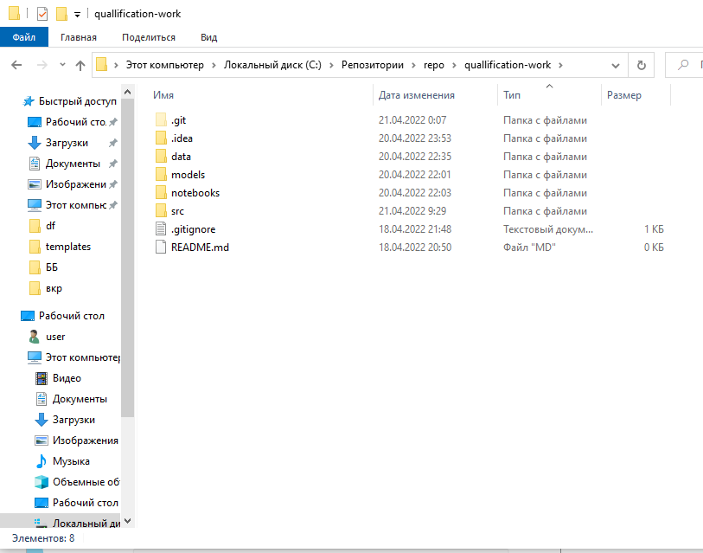
Этап 9. Создание репозитория. Выгрузка через Git
Репозиторий на GitLab
Репозиторий на рабочем компьютере

Slide 15
Спасибо за внимание!

